Slide 1


La seconda vita degli Pneumatici Fuori Uso nelle strade:
il polverino di gomma riciclata, una risorsa strategica per infrastrutture sostenibili

Slide 2
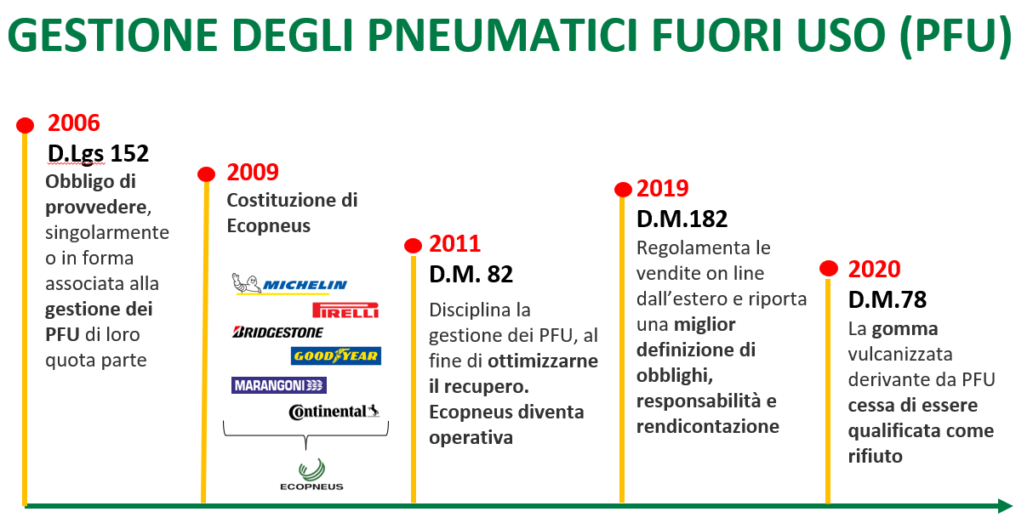

Slide 3
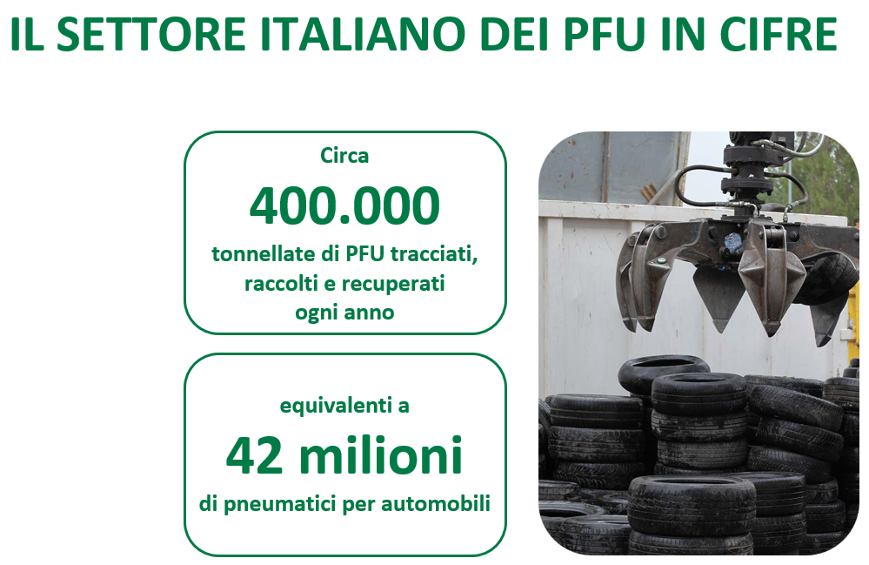

Slide 4
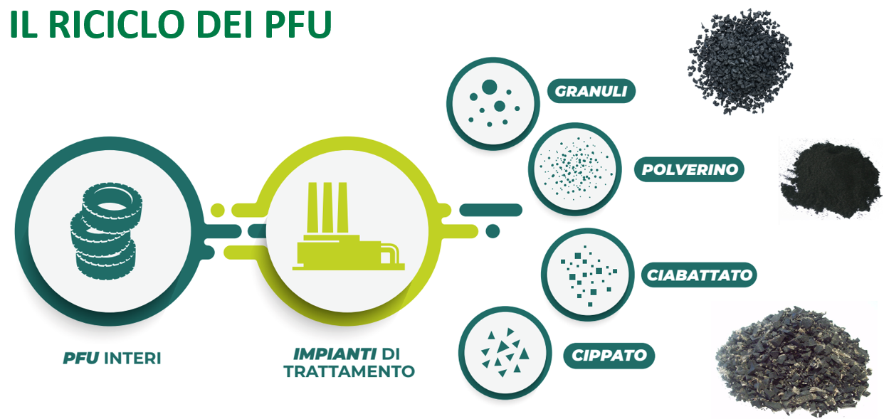

Slide 5
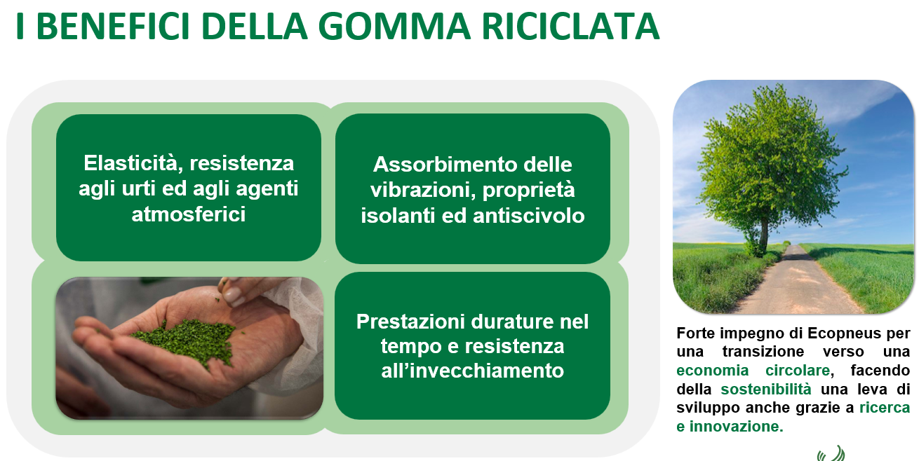

Slide 6
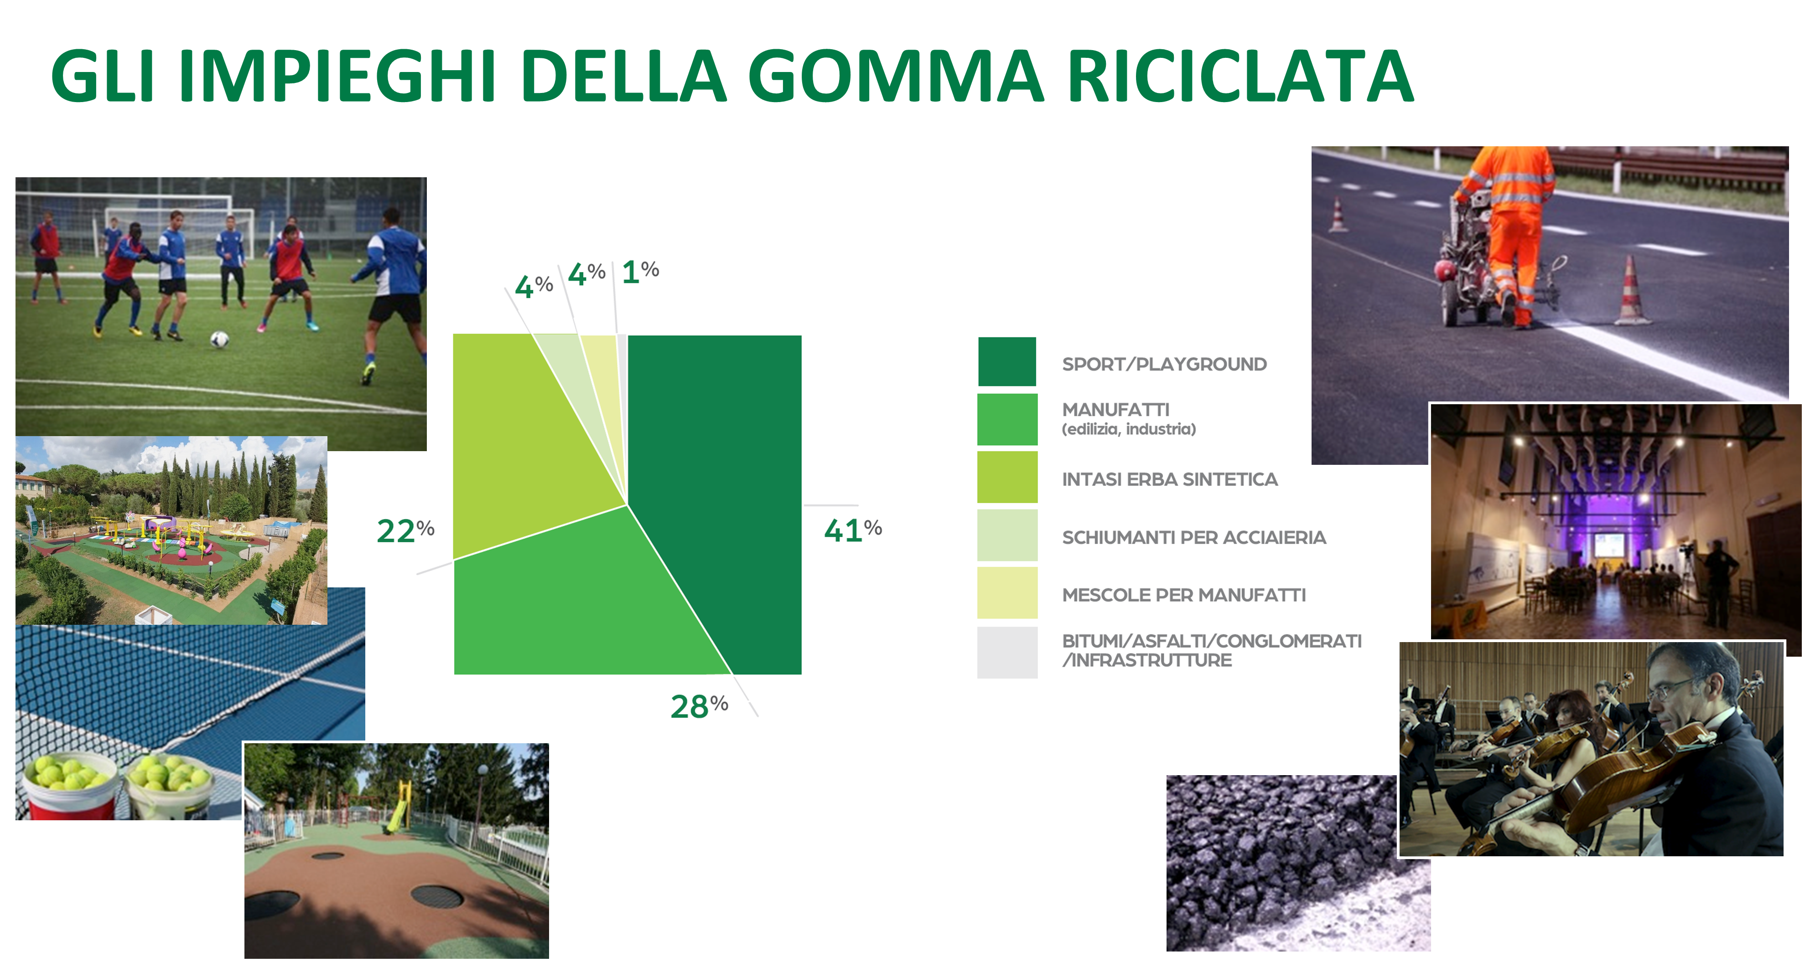

Slide 7
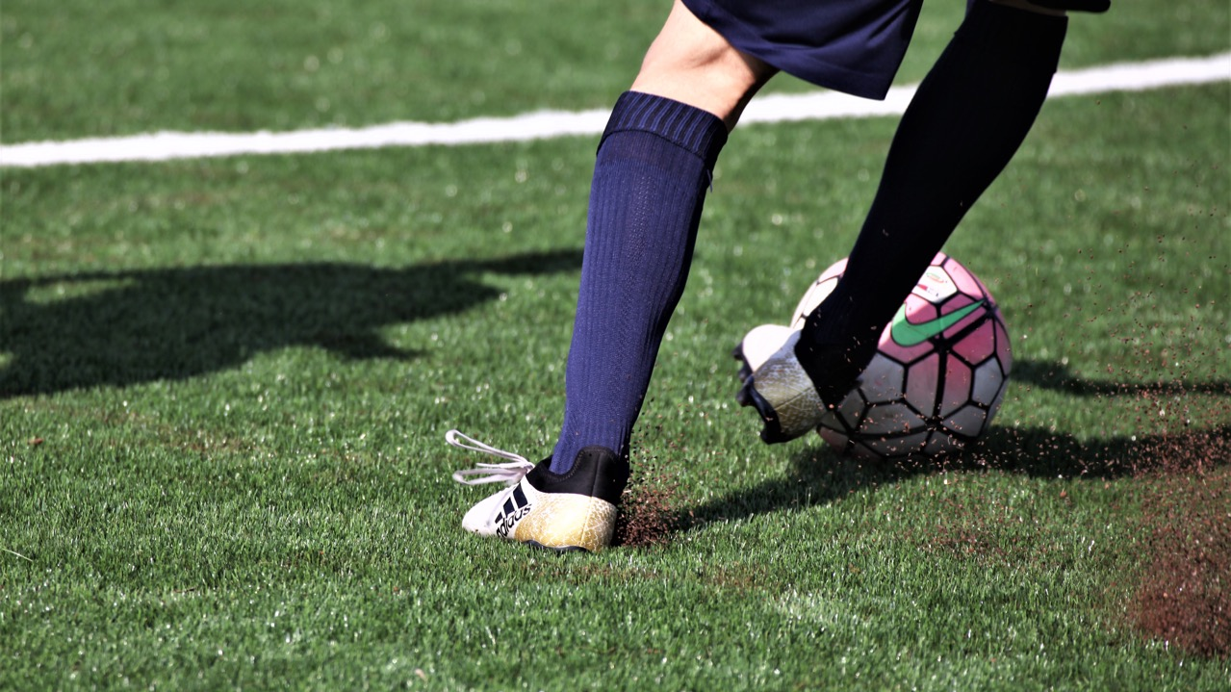
Superfici sportive

Slide 8

Playgrounds

Slide 9
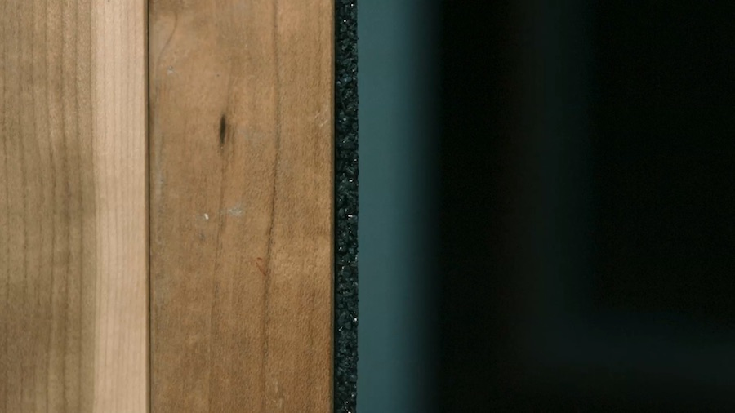
Isolamento acustico

Slide 10
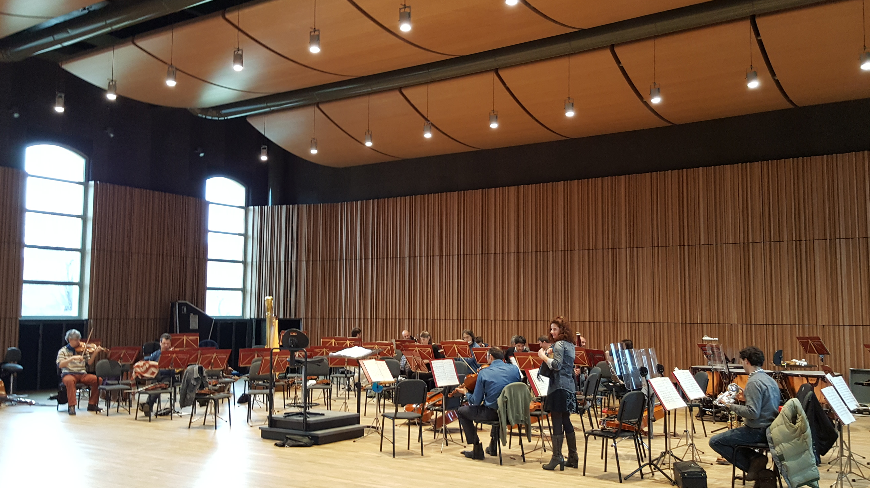
Dalla gomma riciclata il silenzio perfetto che esalta la musica all’Auditorium Toscanini di Parma.

Slide 11
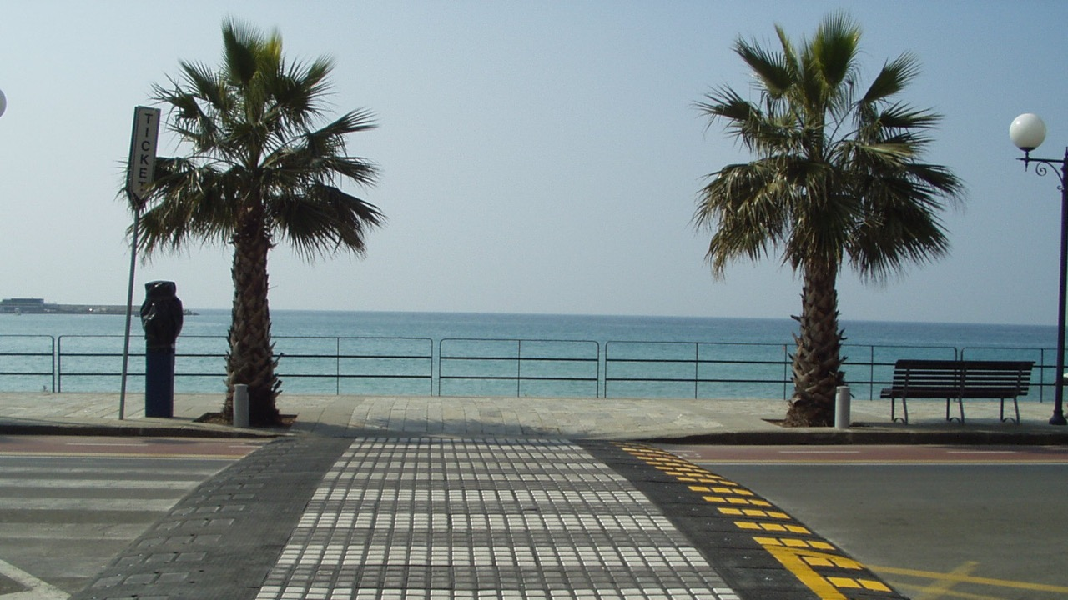
Arredo urbano
stradale

Slide 12
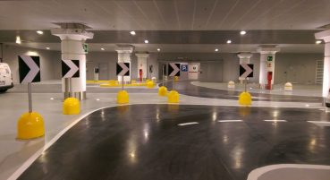
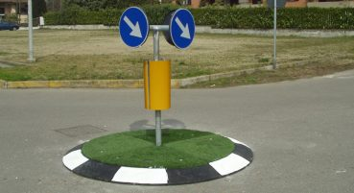
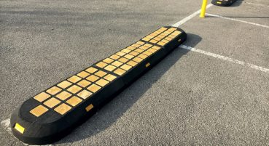
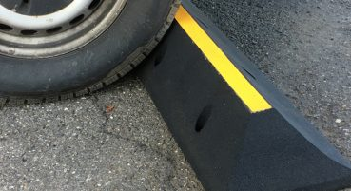
ARREDO URBANO STRADALE
Elementi prefabbricati per la costruzione di isole di traffico
Dissuasore di sosta
Cordolo separatore di corsia per delimitare le piste ciclabili
Cordolo battiruota

Slide 13
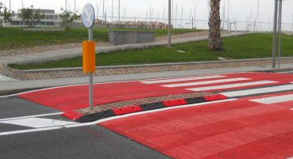
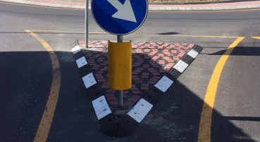
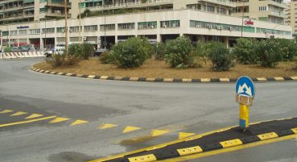
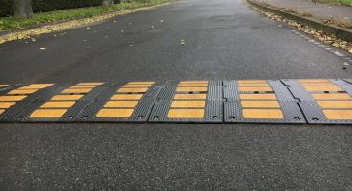
ARREDO URBANO STRADALE
Isola salvapedoni
Elementi modulari
per l’incanalamento alle rotatorie
Cordolo
Dossi artificiali dotati d’inserti rifrangenti

Slide 14
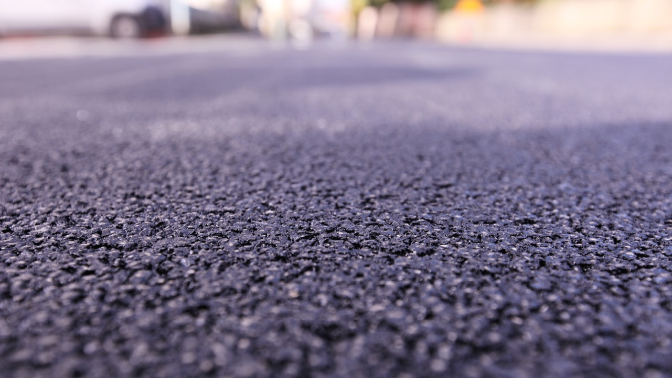
Asfalti modificati

Slide 15
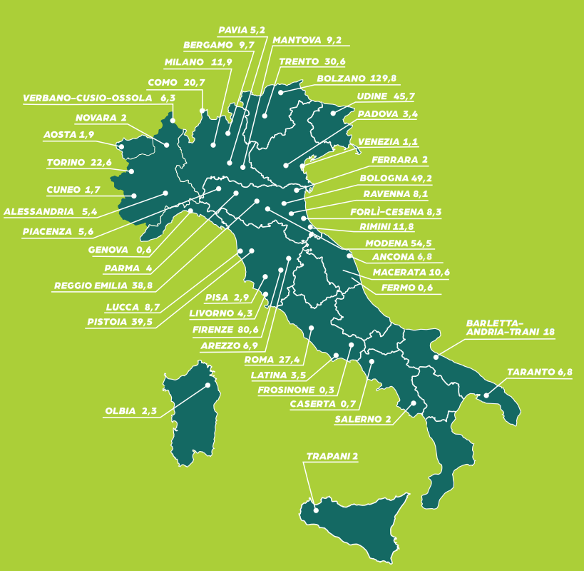
ASFALTI MODIFICATI CON GOMMA RICICLATA
Aggiungendo polverino di gomma al bitume o ai conglomerati bituminosi si ottengono pavimentazioni stradali che rispettano i migliori standard costruttivi e consentono:
Miglioramento delle prestazioni acustiche
Lunga durata della pavimentazione e resistenza all’invecchiamento, con esperienze di durata fino a 3 volte superiori rispetto ad un asfalto tradizionale
Maggiore resistenza al formarsi di fessurazioni e crepe, da cui consegue il contenimento degli interventi di manutenzione, con riduzione degli inconvenienti derivanti dai cantieri stradali e dei relativi costi
Maggiore sicurezza, grazie all’ottimale aderenza

Slide 16
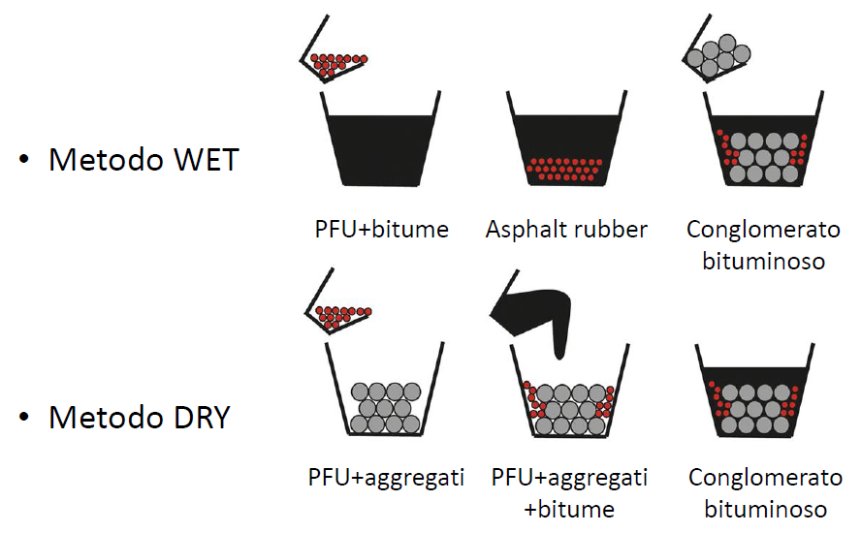
ESPERIENZE INTERNAZIONALI
Esperienze internazionali che confermano la sostenibilità economica ed ambientale delle pavimentazioni stradali contenti gomma riciclata da PFU:
METODO WET
              Stati Uniti: con processo wet e processo dry, California e Arizona furono tra i primi stati ad adottare il polverino di gomma nell’asfalto, con ricerche avviate negli anni ‘60.
          Brasile: ha iniziato a sperimentare l'uso di gomma riciclata negli asfalti negli anni '80, soprattutto nelle regioni calde per migliorare la resistenza alle alte temperature.
          Europa: ha sviluppato miscele innovative utilizzando il polverino di gomma riciclata per migliorare la durabilità e ridurre il rumore stradale, con un crescente utilizzo a partire dagli anni '90.
METODO DRY

Slide 17
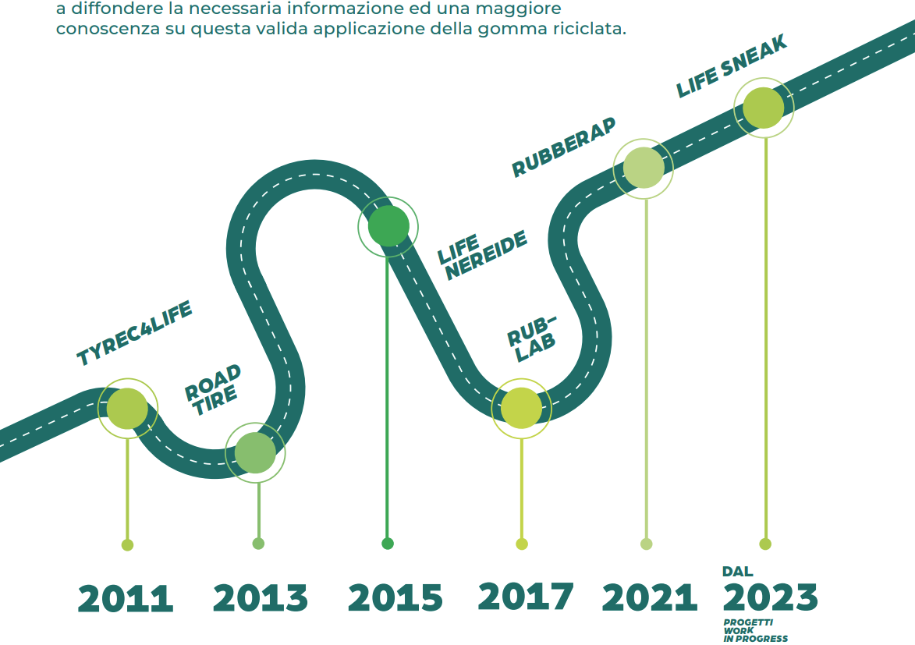


ITALIA HUB DI RICERCA E INNOVAZIONE
IL PROGETTO LIFE SNEAK: Optimized Surfaces against NoisE And vibrations produced by tramway track and road traffic
LIFE SNEAK è il progetto europeo, di cui Ecopneus è partner, che studia la riduzione del rumore da traffico stradale e delle vibrazioni prodotte dal passaggio dei tram attraverso l’impiego di pavimentazioni stradali a bassa emissione sonora e pannelli fonoassorbenti da applicare sul tram, entrambi realizzati con materiali riciclati.

Slide 18

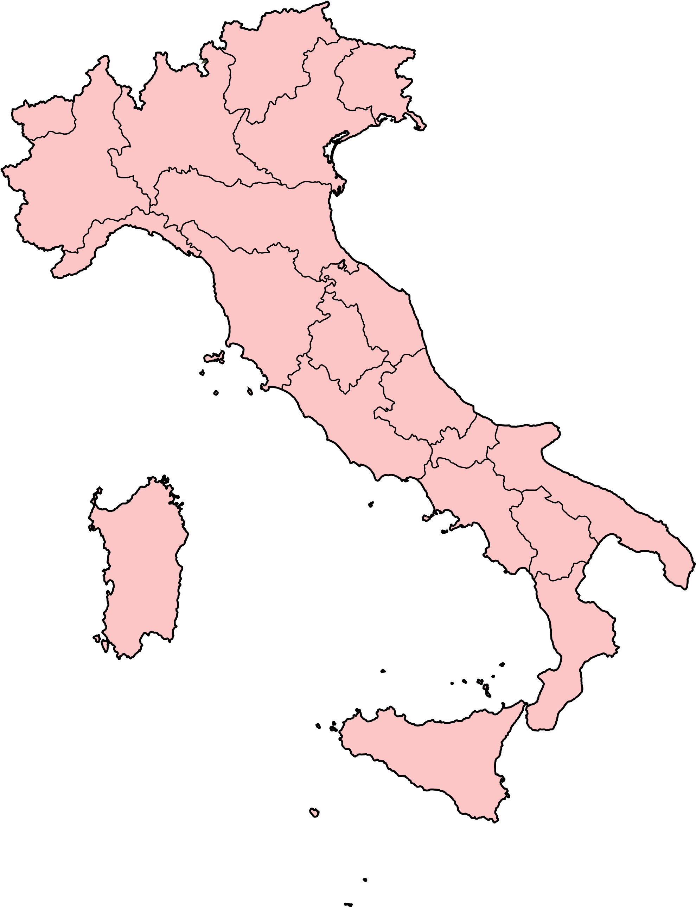





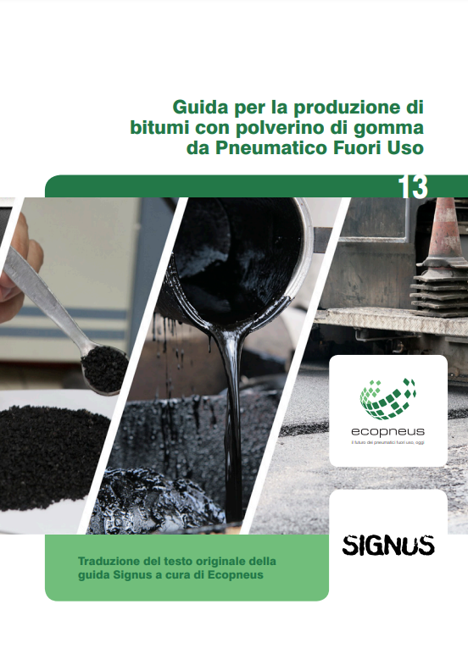
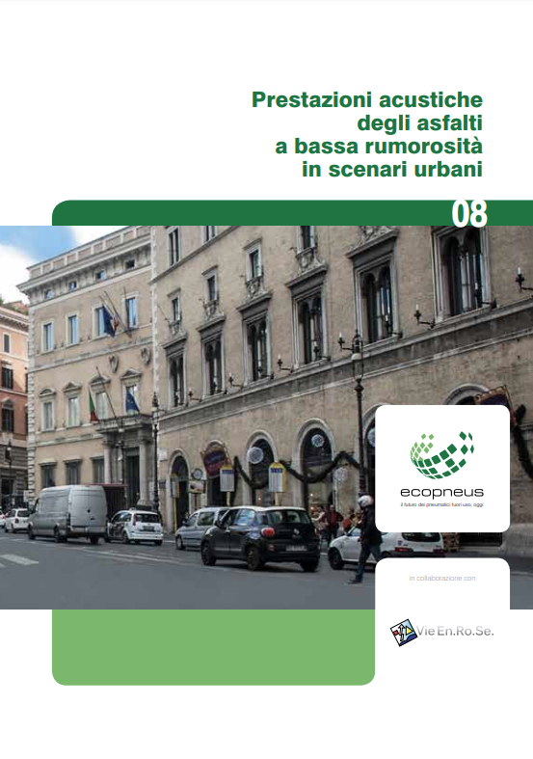
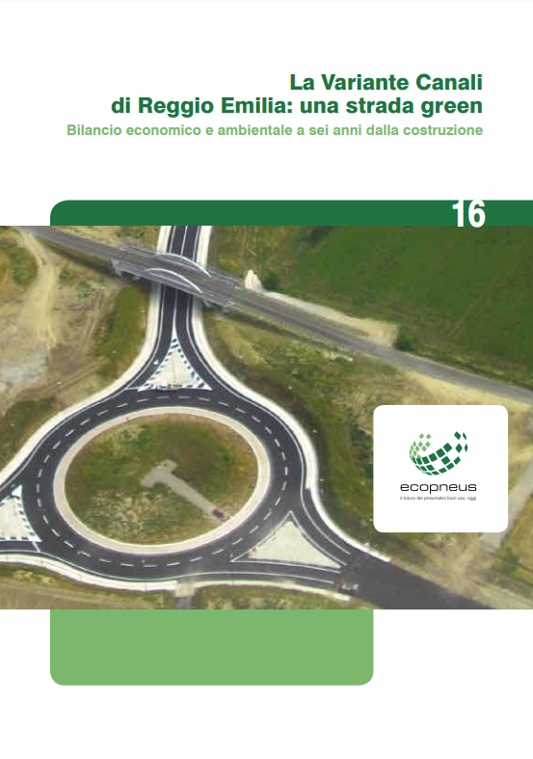

LA RICERCA ACCADEMICA
Validazione di tecnologie gommate
Ottimizzazione delle prestazioni acustiche
Esposizione dei lavoratori
Riciclabilità del fresato
Quaderni tecnici
www.ecopneus.it/riciclo-pfu/pneumatico-fuori-uso/asfalti-modificati/

Slide 19
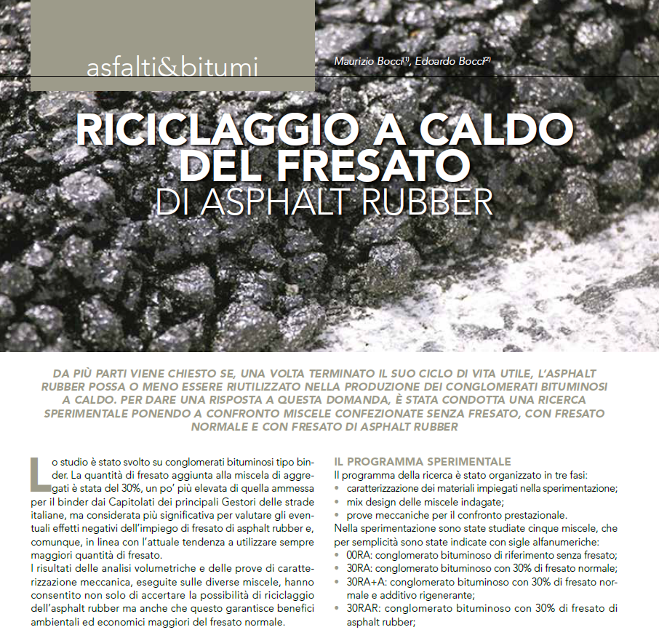
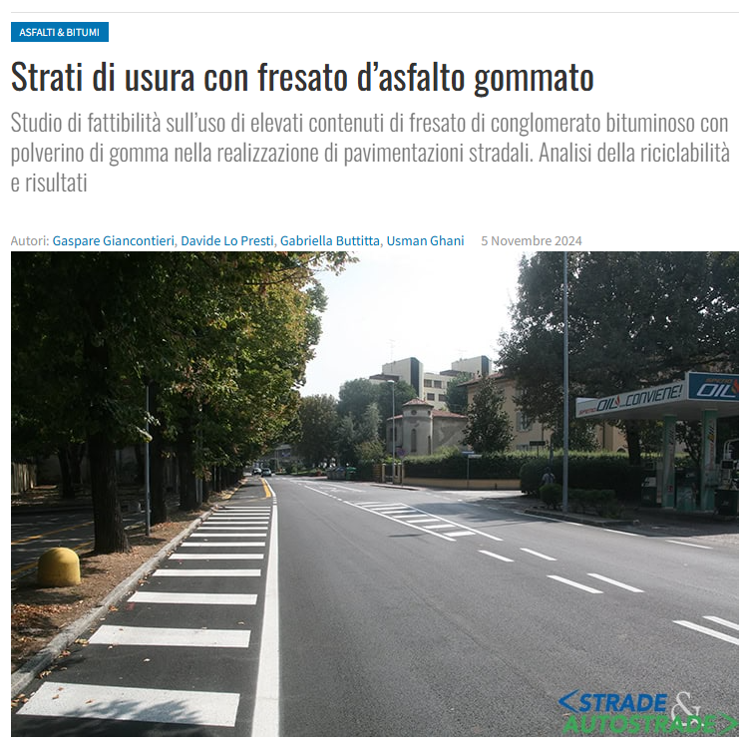
LA RICICLABILITÀ DEL FRESATO GOMMATO
www.stradeeautostrade.it/asfalti-e-bitumi/riciclaggio-a-caldo-del-fresato-di-asphalt-rubber/
www.stradeeautostrade.it/asfalti-e-bitumi/strati-di-usura-con-fresato-dasfalto-gommato/

Slide 20
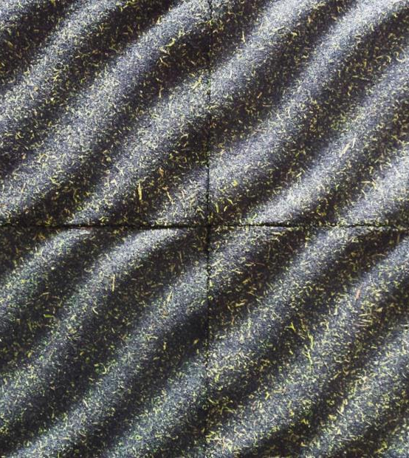

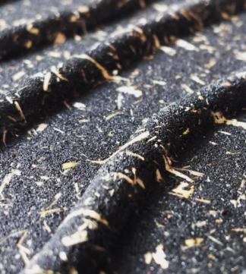
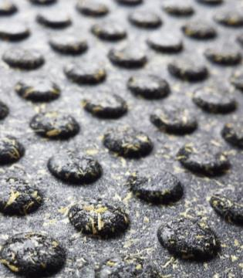
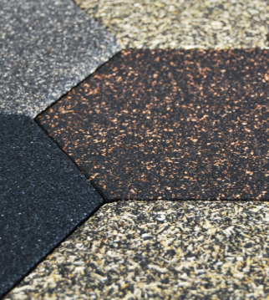
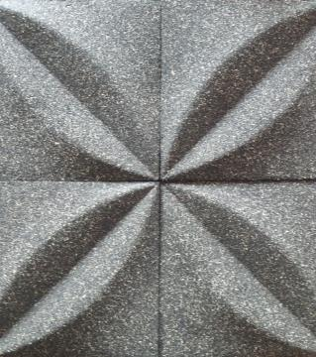
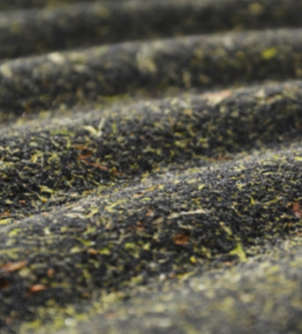
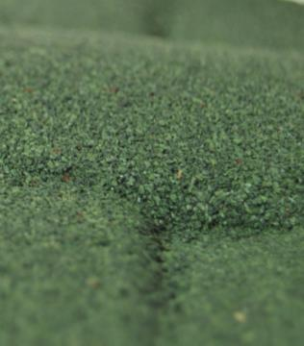
www.catalogopfu.ecopneus.it/prodotti

Slide 21
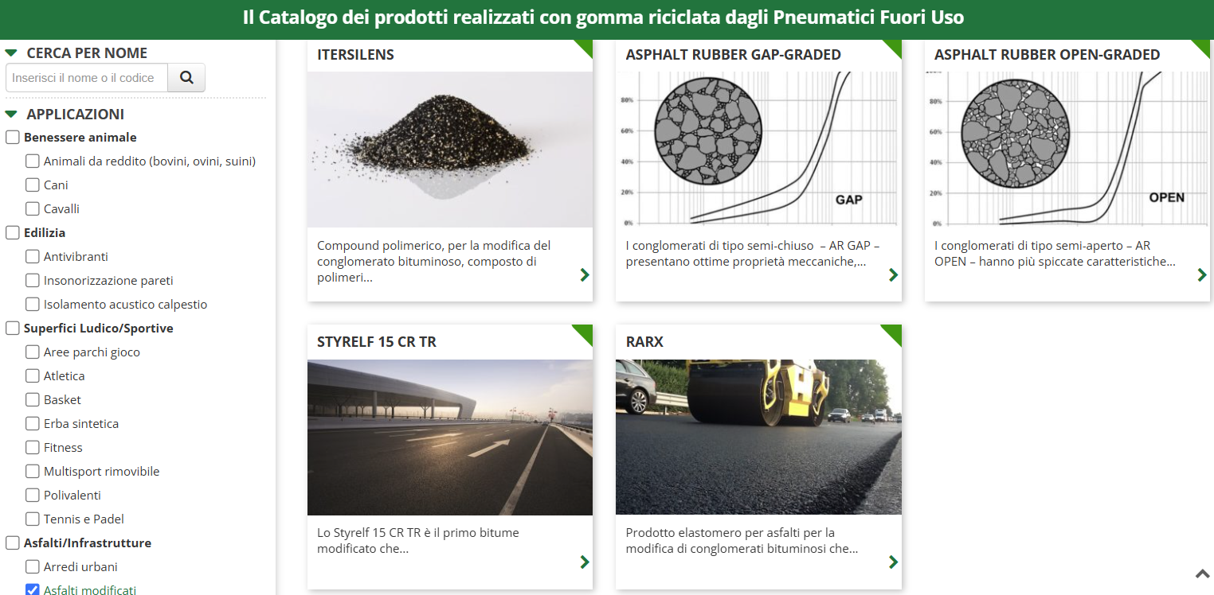
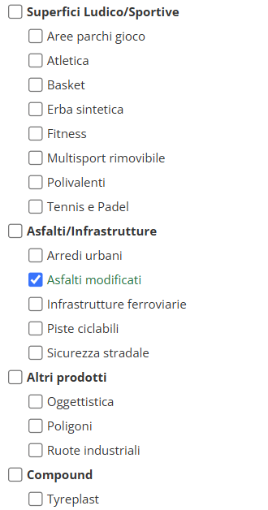
www.catalogopfu.ecopneus.it/prodotti

Slide 22
CONCLUSIONI
Gomma riciclata: materiale versatile e di alta qualità
Promozione degli impieghi della gomma riciclata nei settori delle pavimentazioni stradali
Economia circolare e sostenibile attraverso l’attuazione dei Criteri Ambientali Minimi (CAM)

Slide 23
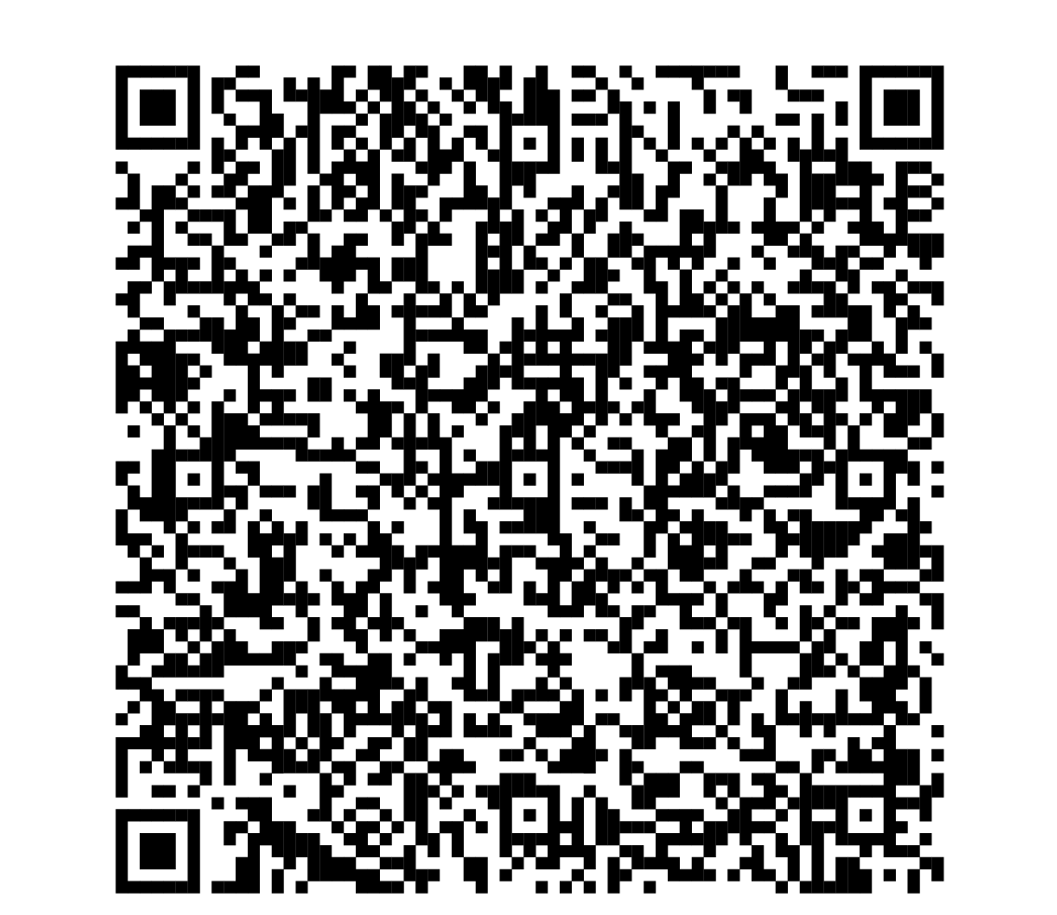
GRAZIE
Serena Sgarioto

